Slide 1

开关电容滤波器
第一组

Slide 2
Part 01
“
开关电容滤波器简介
目录
content
Part 02
原理分析
”
Part 03
总结

Slide 3
1
开关电容滤波器 简介

Slide 4
开关电容滤波器简介
释义
开关电容滤波器是指对模拟连续信号直接进行数据采样和处理的有源滤波器。它不含A/D 和D/A变换环节，但它仍然是有源模拟滤波器。它广泛用于音频的通信系统中，通常做成单片集成电路，简称SCF。
在MOS工艺中，制造电阻要比制造电容难得多。有源滤波器主要由电阻、电容和运算放大器组成。
如果能把其中的电阻用电容加开关来代替，则构成了开关电容滤波器。

Slide 5
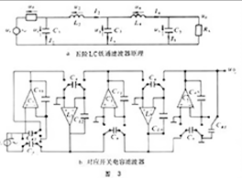
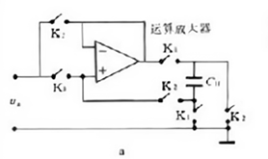
开关电容滤波器的分类
跳耦型
电压反向开关型
有源滤波器跳耦电路的实现，是基于对无源LC梯形滤波器的模拟。这时跳耦电路的各支路分别对应于无源滤波器原型各支路，且其导纳都是以积分函数形式出现。
保留了原型电路低灵敏度的特性。
也是用LC滤波器为原型电路，但用开关电容等效元件替换模拟元件。电路工作时要求用“电压反向开关”控制电容网络中的电荷流动，使等效元件内部开关动作时元件所构成的环路中没有电荷流动。
也能保持无源LC网络的低灵敏度特性

Slide 6
2
原理分析

Slide 7
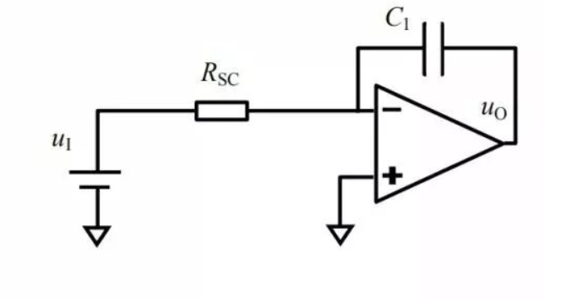
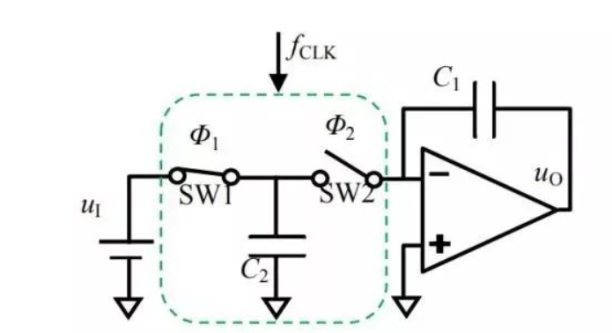
原理分析
开关电容滤波器的核心：一个用开关、电容实现的可变电阻。
在外部时钟$f_{CLK}$作用下，形成两个开关控制信号——高电平对应开关闭合，低电平对应开关断开。往复之下，开关电容模块则可以视为一个电阻RSC，其阻值与外部时钟频率$f_{CLK}$，电容C2相关：

Slide 8



原理分析
$Φ_{1}$阶段，SW1关断，SW2打开
$Φ_{2}$阶段，SW1打开，SW2关断
在$Φ_{1}$阶段，存在一个$u_{1}$给电容$C_{2}$充电的过程，C2得到电荷为：
在$Φ_{2}$阶段，电容${\text{C}}_{\text{2}}$通过SW2的闭合，接入到积分器运放的负输入端，电容${\text{C}}_{\text{2}}$中的电荷，将迅速、全部转移给电容${\text{C}}_{\text{1}}$，使得${\text{C}}_{\text{2}}$电压为0——运放负输入电位变为0V，这样才会虚短，当然${\text{C}}_{\text{2}}$的电荷也变为0。

Slide 9
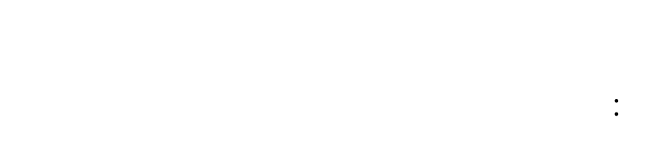
原理分析
这样，在一个完整的周期内，电容${\text{C}}_{\text{2}}$从$u_{1}$转移走的电荷总量为$u_{1}{\text{C}}_{\text{2}}$，如果频率为$f_{CLK}$，则1秒内，电容${\text{C}}_{\text{2}}$从$u_{1}$转移走的电荷总量为：
在1秒内，转移给后续电路的电荷总量为：
开关电容模块要模拟标准积分器，则两个电荷应相同：

Slide 10
原理分析
电阻阻值由时钟频率控制！

Slide 11
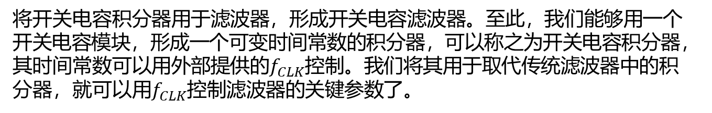
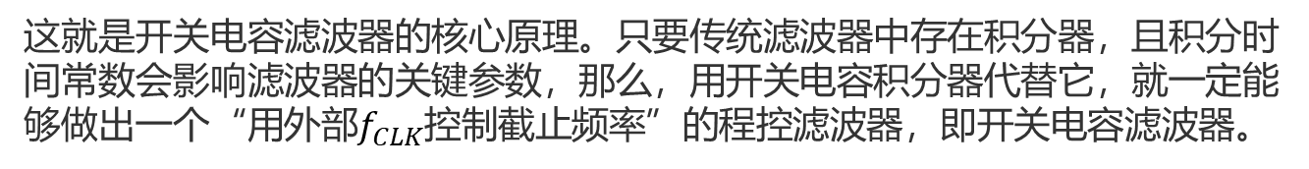
原理分析
初始化函数
小结
将开关电容积分器用于滤波器，形成开关电容滤波器。至此，我们能够用一个开关电容模块，形成一个可变时间常数的积分器，可以称之为开关电容积分器，其时间常数可以用外部提供的$f_{CLK}$控制。我们将其用于取代传统滤波器中的积分器，就可以用$f_{CLK}$控制滤波器的关键参数了。
这就是开关电容滤波器的核心原理。只要传统滤波器中存在积分器，且积分时间常数会影响滤波器的关键参数，那么，用开关电容积分器代替它，就一定能够做出一个“用外部$f_{CLK}$控制截止频率”的程控滤波器，即开关电容滤波器。

Slide 12
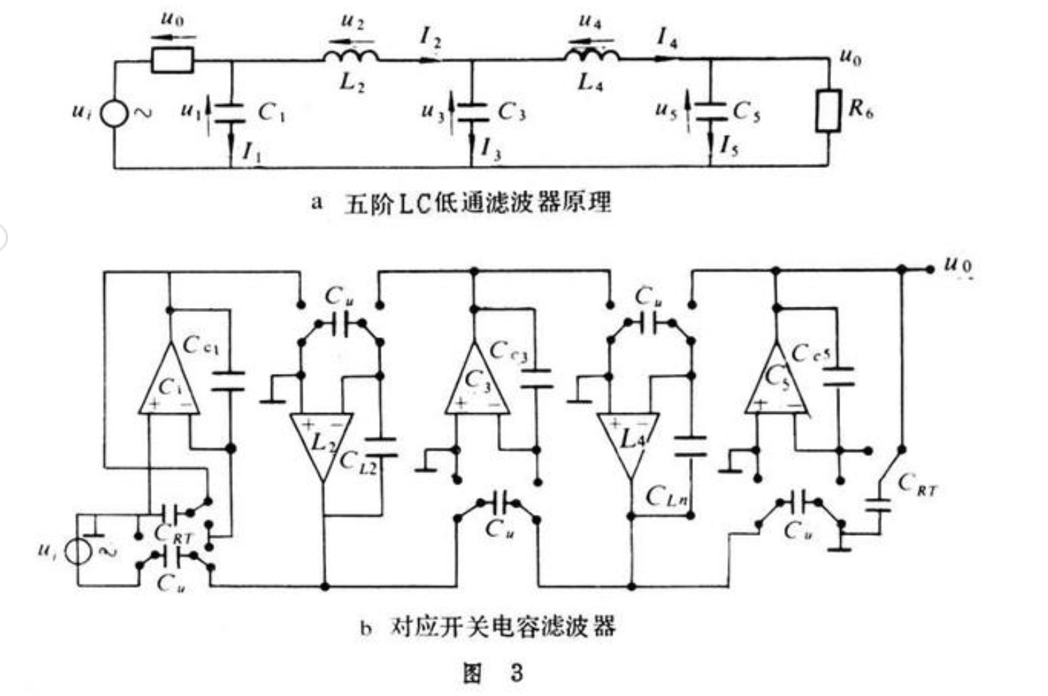
原理分析
初始化函数
实例

Slide 13
3
总结

Slide 14
总结
初始化函数
特点
“
1、当时钟频率一定时,其特性仅取决于电容。这种电容的比值精度可达0.01%,并且具有良好的温度稳定性；
2、当电路结构确定之后,开关电容滤波器的特性仅与时钟频率有关,改变时钟频率即可改变其滤波器特性；
3、开关电容滤波器可直接处理模拟信号,而不必像数字滤波器那样需要A/D、D/A变换,简化了电路设计：
”

Slide 15
感谢聆听
THANKS

